Slide 1
Frogger MonoGame
Réalisé par Christian Russo

Slide 2
Table des matières
Description du projet
Structure du code
Life cycle du programme
La partie dont je suis fier

Slide 3

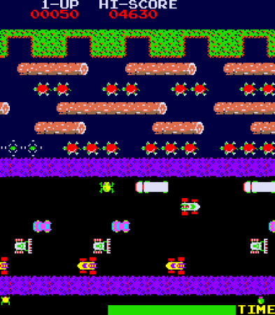
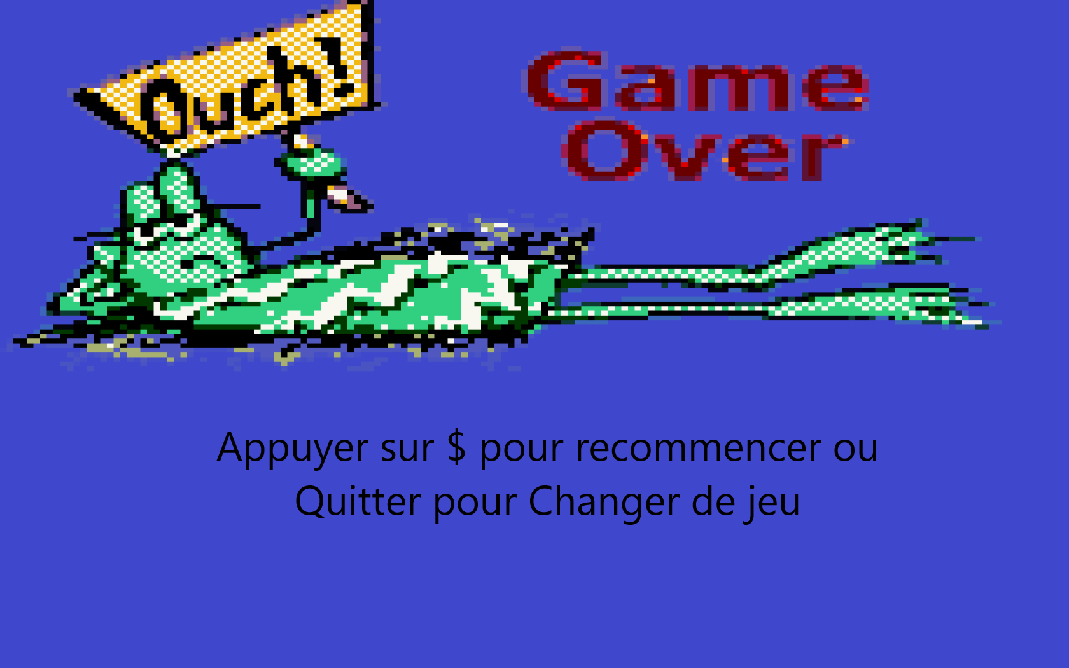
Description du projet
Adaptation du jeu d’arcade frogger sur MonoGame
En mixant des éléments des différents Frogger (musiques, sprites, menus etc)
Gestion des scores
Manipulable sur borne d’arcade
Système de case absent (déplacement libre de la grenouille)

Slide 4



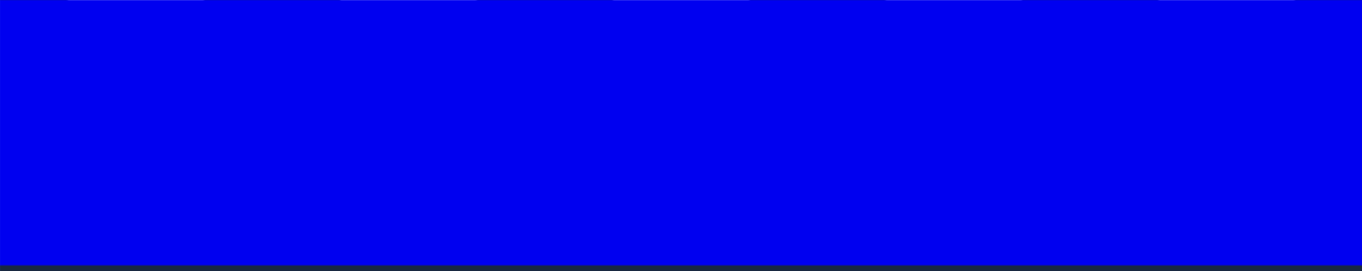





Structure du code
Game1, effectue les fonctions de base du jeu (Initialize, LoadContent, Update, Draw)
Une classe pour chaque entité (qui hérite d’une classe Sprite Generic)
Menu qui superpose le texture du background
Système de stockage du score dans des fichier XML
Suppression de l’entité qui quitte l’écran pour libérer de la mémoire

Slide 5
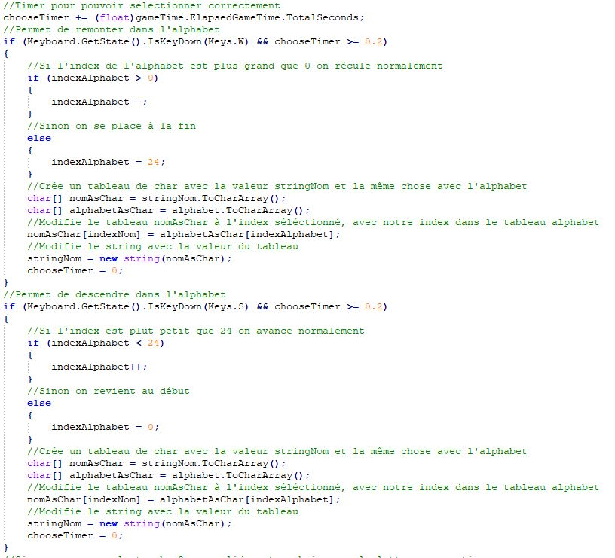
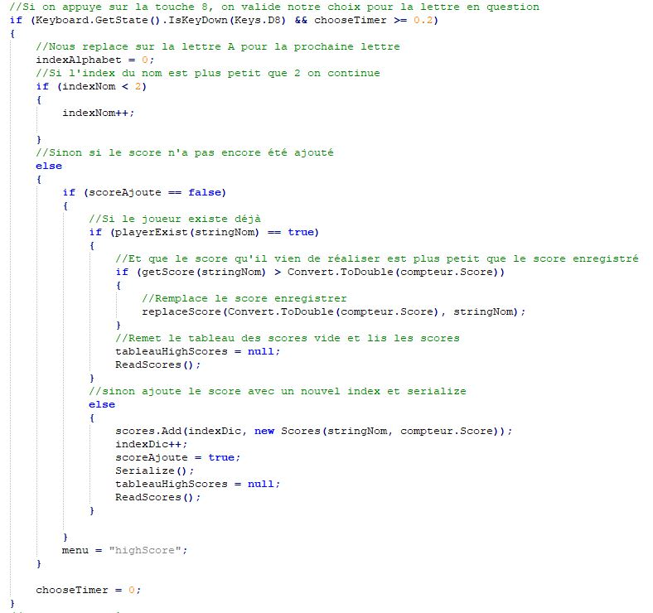
Code dont je suis fier

Slide 6
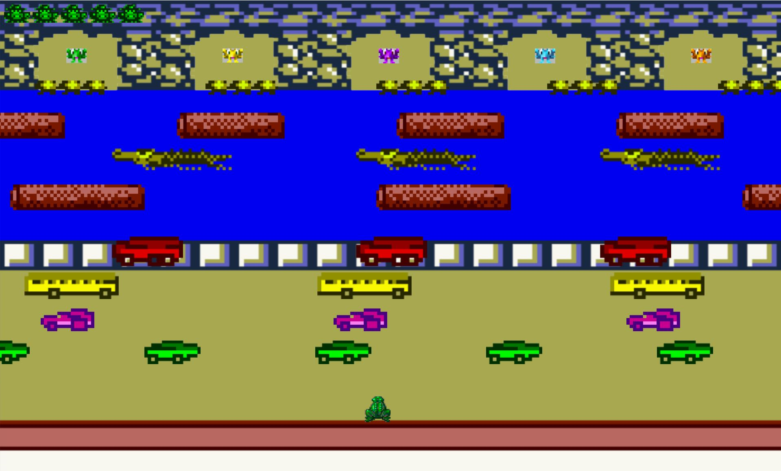
Démonstration

Slide 7
Avez-vous des questions ?

